Slide 1
Stone Age: Take Home
COVID deaths Prediction
Rodrigo Neumann

Slide 2
O Problema
Utilizar os dados disponíveis na API do The Tracking COVID Project, para desenvolver um modelo capaz de prever o numero de mortes que vão ocorrer no dia seguinte.
O modelo será validado com os dados de dezembro de 2020.

Slide 3
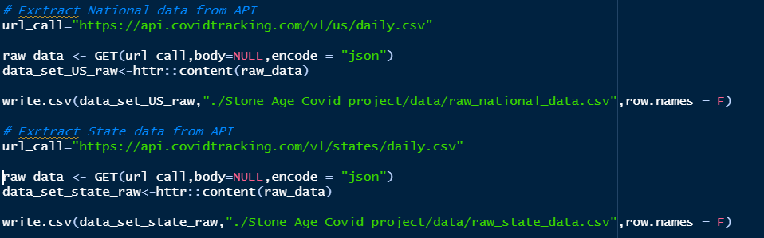
Dados
A API fornece dados tanto por cada um dos estados e territórios do USA quanto agregado para o pais todo.
Embora tenham sido extraídos os dois datasets só foram utilizados os dados nacionais.

Slide 4
Dados faltantes
Foi decidido não utilizar os dados onde nem todos os território reportaram os dados (período antes de 2020-03-16). Utilizar dados nesta região só diminuiria a eficiência do modelo, já que a informação não representaria o comportamento do pais.
Onde dados faltaram, em sua grande maioria nos inicio do dataset, foi utilizado o valor zero. Embora tenha sido uma decisão arriscada a maioria dos dados cresce ao longo do tempo, temos bastante dados completos e queremos prever um futuro longe da área com dados faltantes.

Slide 5
Variável Resposta
A variável resposta utilizada será o número de mortes novas (deathincrease no dataset).
Utilizar a Variável death, que é o numero total de mortes até agora é uma opção que só aumentaria ad dificuldade de ajustar o modelo conforme os números crescem.

Slide 6
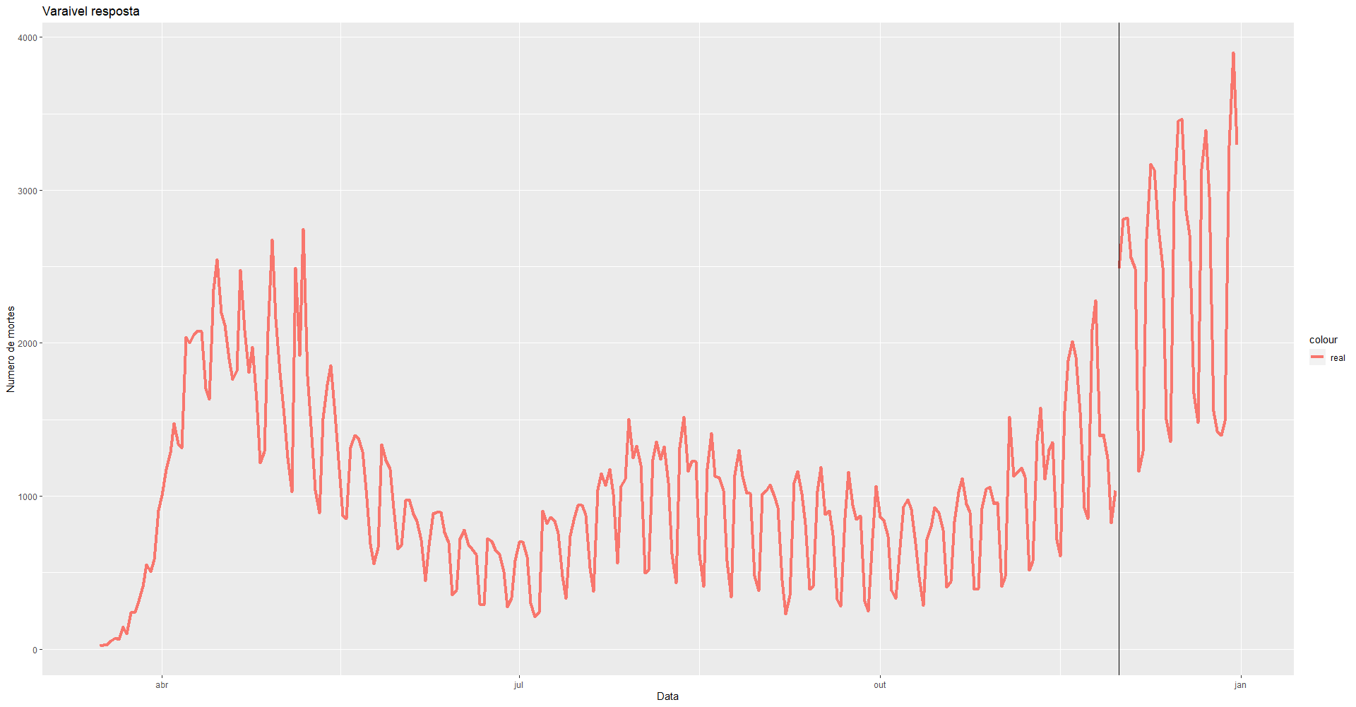
Variável Resposta

Slide 7
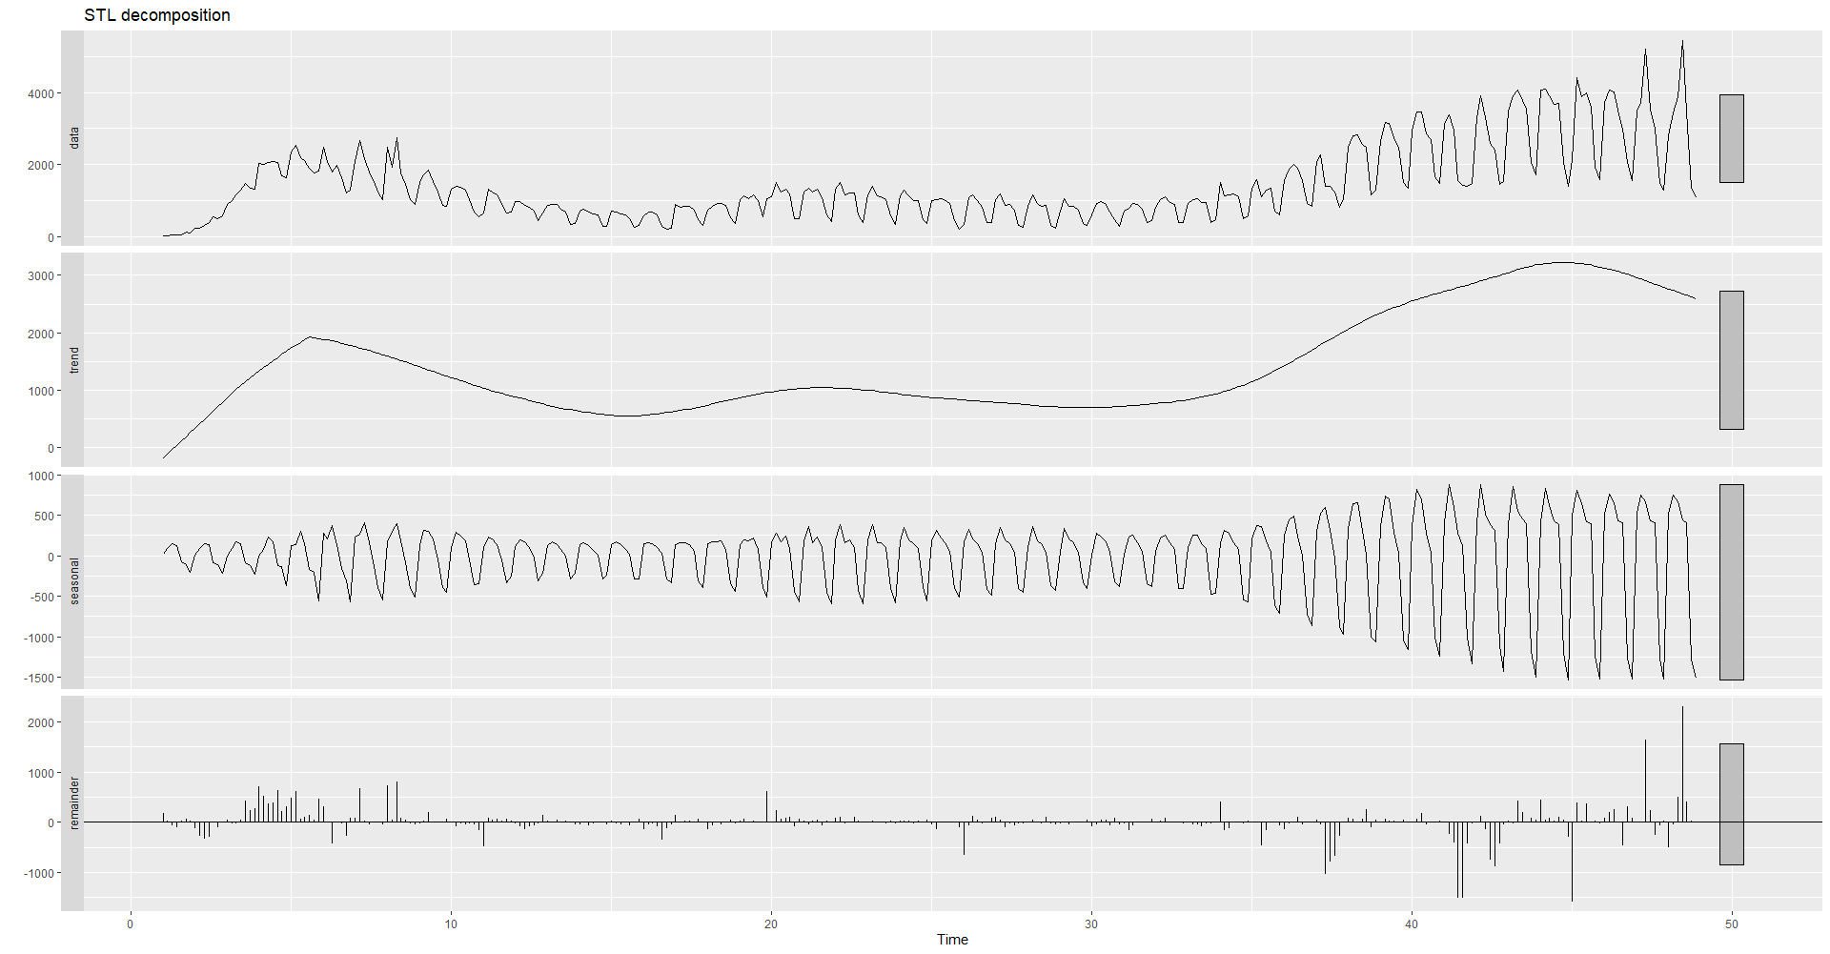
Variável Resposta

Slide 8
Feature Engineering
Sazonalidade semanal: Foram criadas dummy variables para que o modelo possa saber que dia da semana está prevendo (d_w_domingo, d_w_segunda... d_w_sabado).
Sazonalidade semanal: Normalmente é útil para prever o efeito sazonal o valor da variável resposta na mesma etapa, mas no ciclo passado. Essa variável foi chamada de same_day_last_week.
Tempo: Como estamos falando de um evento dinâmico é útil passar uma variável de tempo para que o modelo possa mudar seu comportamento. Foi criada a variável date_n que é o número dias que se passaram desde 2020-03-16, começando de zero.

Slide 9
Feature Selection
O dataset direto da API contem 25 variáveis, além disso foram criadas mais 9 variáveis (7 dummies), precisamos eliminar algumas delas para garantir que o modelo seja interpretável.
A abordagem escolhida foi remover as variáveis que eram extremamente correlacionadas (>90%).

Slide 10
Feature Selection
Variáveis utilizadas no modelo:
deathIncrease: Numero de mortes no dai anterior ao previsto;
pending: Numero de testes aguardando resultado;
inIcuCurrently: Pessoas atualmente hospitalizadas com casos graves ;
onVentilatorCurrently: Pessoas hospitalizadas usando ventilação;
positiveIncrease: Aumento no numero de testes positivos;
negativeIncrease: Aumento no numero de testes negativos;
hospitalizedIncrease: Aumento no numero de Hospitalizados;
E as variáveis criadas na etapa de feature enginnering.
Resultando em 17 variáveis usadas no modelo (7 delas sendo dummies).

Slide 11
Model Selection
Para determinar o modelo que seria utilizado foram testado varias combinações de modelos até chegar no modelo escolhido.
Alguns exemplo: Regressão linear, Regressão polinomial, Random Forest.
Comparando principalmente o fit obtido na etapa de validação, foi escolhido trabalhar com um regressão linear da raiz quadrada da variável resposta.

Slide 12
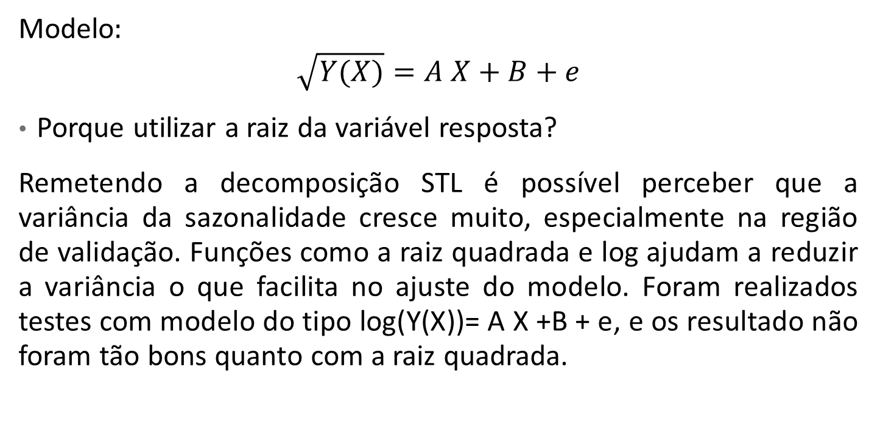
Model description
Modelo$:$
$$\sqrt{Y(X)}=A X+B+e$$
Porque utilizar a raiz da variável resposta?
Remetendo a decomposição STL é possível perceber que a variância da sazonalidade cresce muito, especialmente na região de validação. Funções como a raiz quadrada e log ajudam a reduzir a variância o que facilita no ajuste do modelo. Foram realizados testes com modelo do tipo log(Y(X))= A X +B + e, e os resultado não foram tão bons quanto com a raiz quadrada.

Slide 13
Model description
Outra adição que foi feita no modelo foi passar o produto da variável data_n com as dummies (Ex. date_n X d_w_domingo).
O objetivo desta adição no modelo foi facilitar que o efeito da sazonalidade mudasse ao longo do tempo, oferecendo um pouco mais de não-linearidade para o modelo.

Slide 14
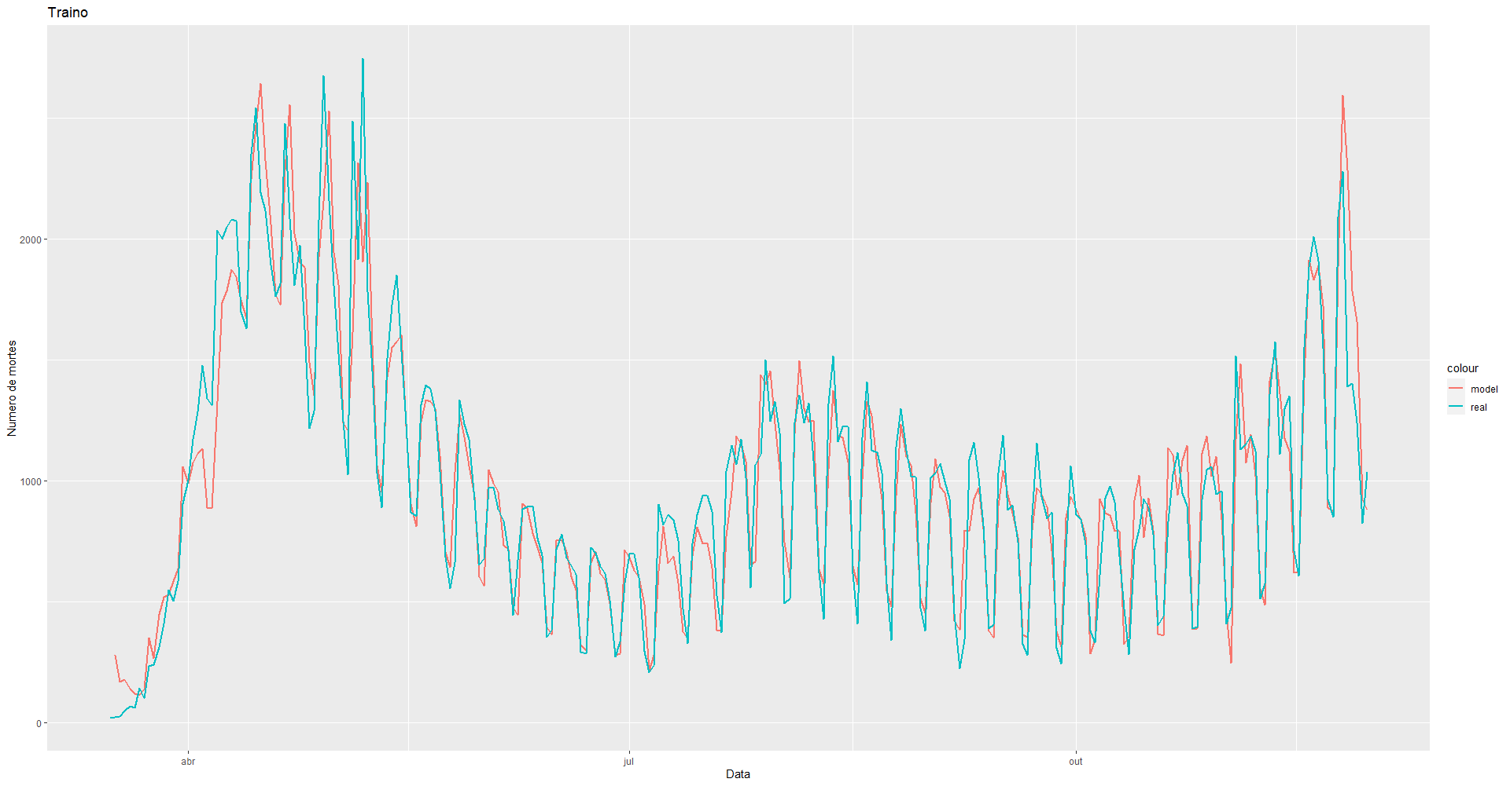
Resultado do Treino

Slide 15
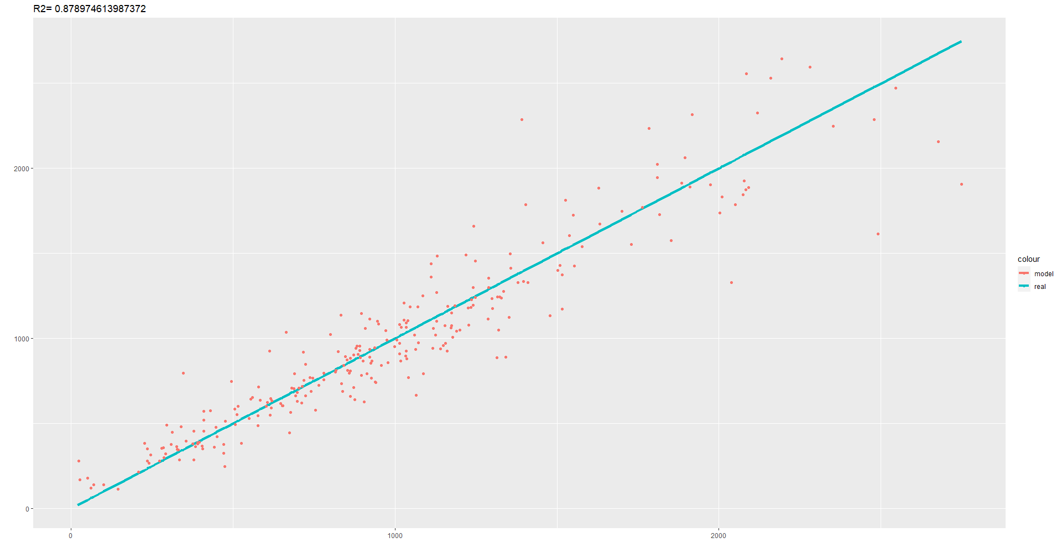
Resultado do Treino

Slide 16

Resultado do Treino
Erro Absoluto Médio: 130.782 mortes
Erro Relativo Médio: 21,48%
Erro médio quadrático: 190,96
$R^{2}$: 87,9%

Slide 17
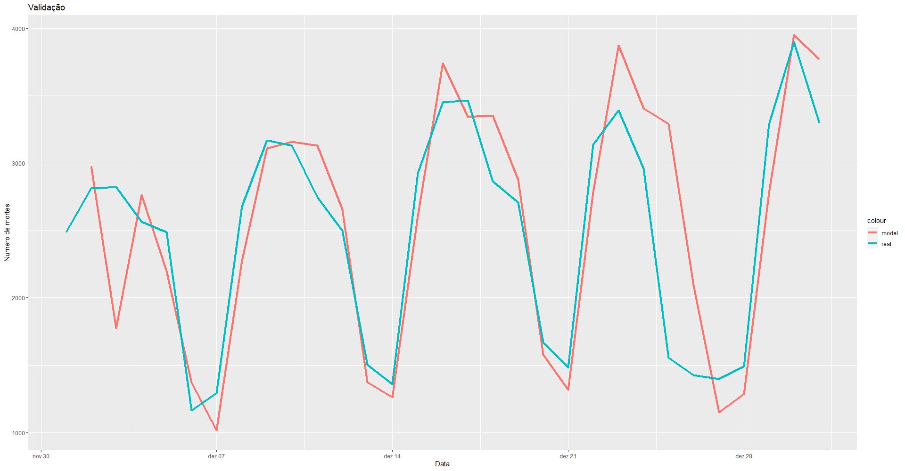
Resultado da Validação

Slide 18
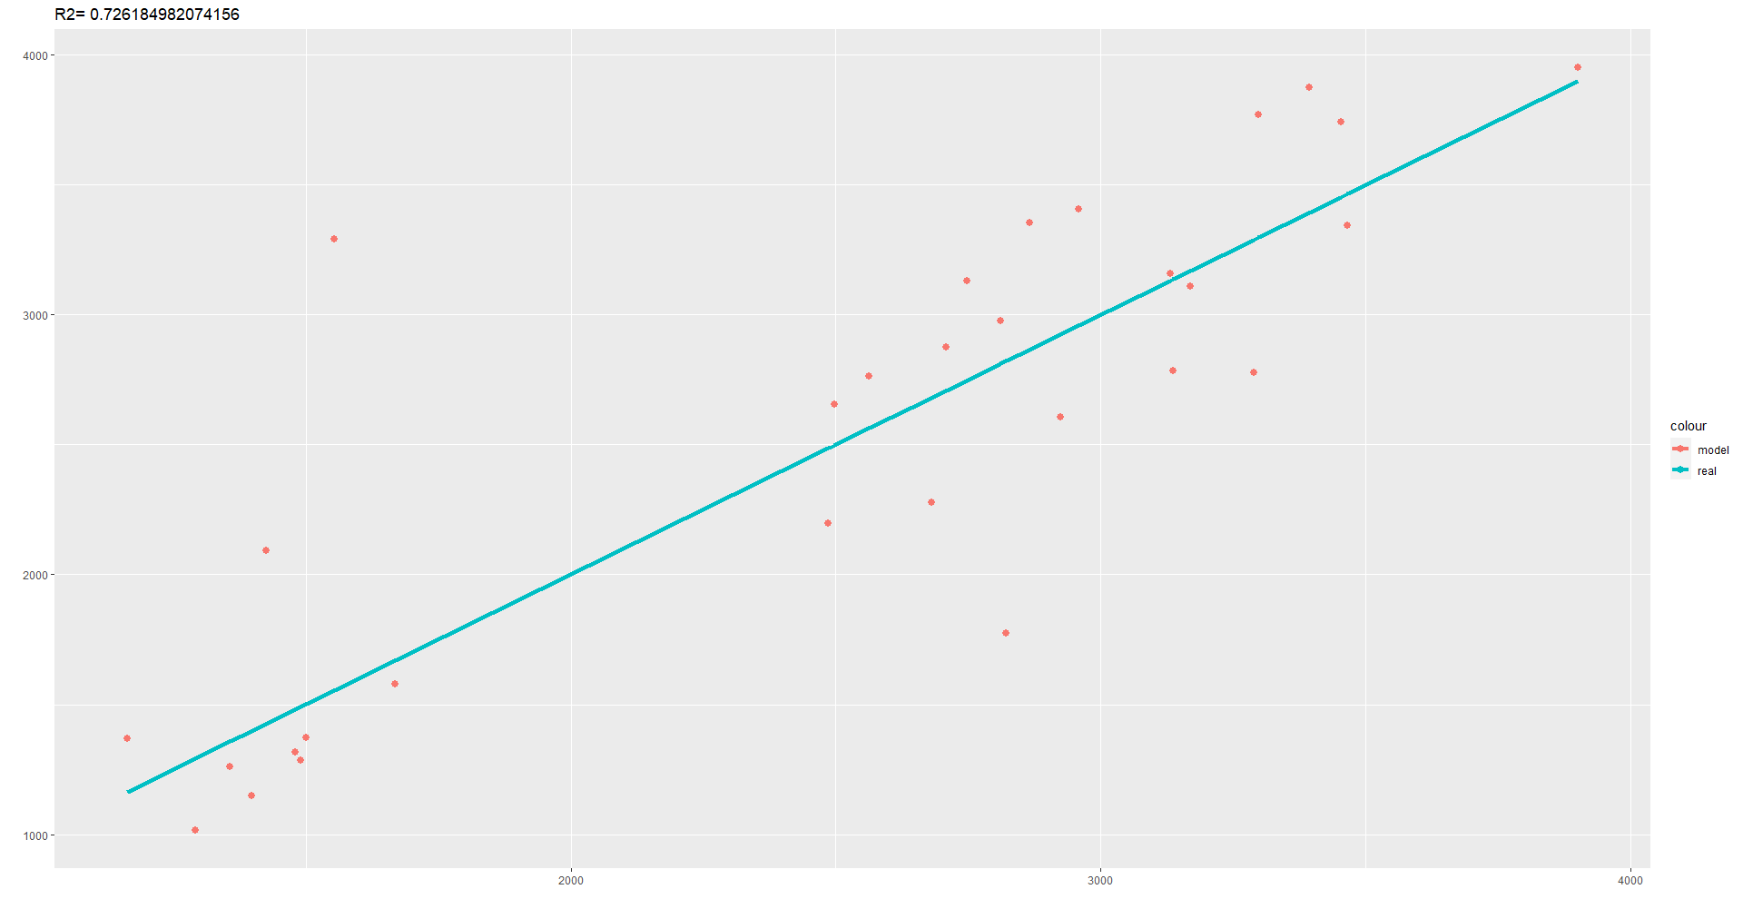
Resultado da Validação

Slide 19

Resultado da Validação
Erro Absoluto Médio: 341.84 mortes
Erro Relativo Médio: 15,98%
Erro médio quadrático: 477.52
$R^{2}$: 72,62%

